Slide 1

گروه یک
تمرین شماره هشت
احمدرضا قلی زاده
حسام عالمیان
درس هندسه محاسباتی – دکتر بهرامیان
(بهار 1403)

Slide 2

Map Coloring

Slide 3
Map Coloring
در طراحی کارتوگرافی به عملیات انتخاب رنگ‌ها به منظور فرم دهی نمادهای نقشه، Map Coloring می‌گویند.
From Wikipedia, the free encyclopedia

Slide 4
Map Coloring as a CSP
در طی فرایند تخصیص رنگ ها به Polygon ها به گونه ای تخصیص رنگ مشابه به Polygon های همسایه مجاز نباشد، می‌توانیم آن را به صورت یک مسئله CSP یا Constraint Satisfaction Problem بیان کنیم.

Slide 5
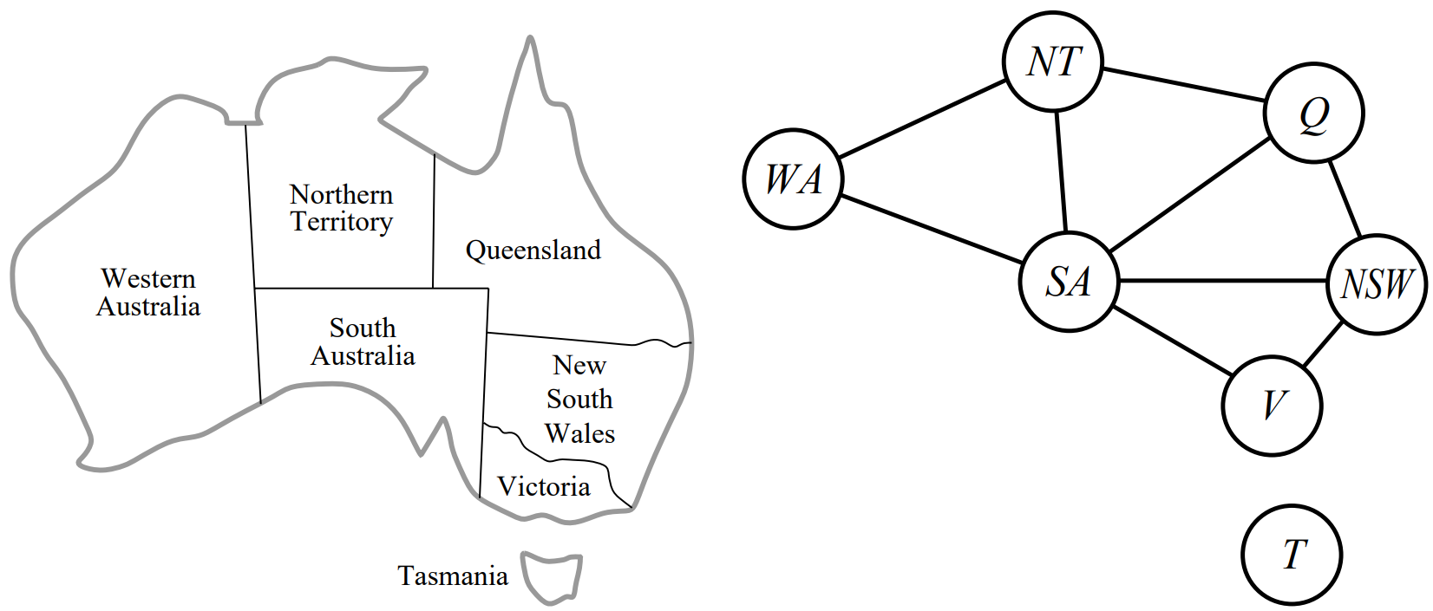
هر CSP دارای مجموعه‌ای از متغیرها، دامنه ها و محدودیت‌ها است که Map Coloring یکی از ساده‌ترینِ این نوع الگوریتم‌ها است. زیرا دارای متغیرهای گسسته و دامنه محدود برای آن هاست. همچنین محدودیت های موجود نیز از جنس Binary Constraint ها هستند. به همین خاطر می توان این مسئله را به شکل یک گراف ساده سازی کرد.

Slide 6
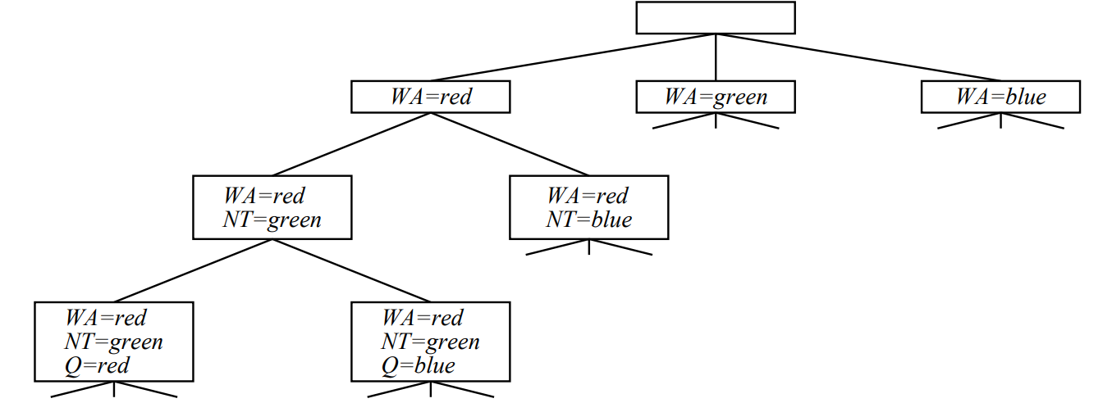
Map Coloring as a Backtrack Search
برای حل این نوع از مسئله می‌توان برای پیدا کردن جواب از الگوریتم‌های جست‌وجو برای روی درخت استفاده کرد که Backtracking تناسب بیشتری با این مسئله دارد. (در CSP.pdf یا تمرین 3 شرح داده شده)

Slide 7
Pseudocode
function BACKTRACK(assignment, csp):
if assignment complete:
return assignment
var = SELECT-UNASSIGNED-VAR(assignment, csp)
for value in DOMAIN-VALUES(var, assignment, csp):
if value consistent with assignment:
add {var = value} to assignment
inferences = INFERENCE(assignment, csp)
if inferences ≠ failure:
add inferences to assignment
result = BACKTRACK(assignment, csp)
if result ≠ failure: return result remove {var = value} and inferences
from assignment return failure
این تابع به صورت Recursive صدا زده می‌شود.
درصورتی که همه پولیگون ها دارای رنگ شوند تابع صدا زده نمی‌شود.
با سیاست بهتری پولیگون بدون رنگ انتخاب میشود.
با سیاست بهتر دامنه چیده می‌شود.
Consistency یا برقرار بودن محدودیت های چک می‌شود.
پس از بررسی Consistency پولیگون رنگ می‌گیرد.
Inference بر اساس وضع موجود
انجام مرحله بعد به صورت Recursive
اگر به ناکامی رسید تغییرات ایجاد شده به Assignment در این مرحله را Undo می‌کند.
در صورتی که در یک Node هیچ مقداری پاسخگو نباشد تابع Failure را بازمی‌گرداند.

Slide 8
SELECT-UNASSIGNED-VAR
این تابع سیاستی را برای انتخاب متغیر بدون مقدار رنگ اتخاذ می‌کند. به این گونه که متغیری را از بین متغیرهای بدون مقدار می‌کند که دارای کوچکترین دامنه است. در صورتی که چند متغیر بدون مقدار با کوچکترین دامنه موجود باشد، درجه Node در گراف به عنوان Tie Breaker اقدام می‌کند.
با استفاده از کوچکترین اندازه دامنه، در ابتدا متغیری را انتخاب می‌کنیم که احتمال خالی شدن دامنه آن در طی مراحل بعد بیشتر است و تا حدی از شکست خوردن الگوریتم جلوگیری می‌کنیم یا آن را به تاخیر می‌اندازیم.
با استفاده از درجه Node نیز متغیری را انتخاب می‌کنیم که با مقداردهی به آن، بتوانیم بیشترین تعداد گزینه را از سایر Node های همسایه از بین ببریم.

Slide 9
DOMAIN-VALUES
این تابع سیاستی را برای انتخاب گزینه‌ها از دامنه اتخاذ می‌کند. این سیاست تلاش می‌کند گزینه‌ای را در ابتدا در حلقه For استفاده کند که بیشتر به جواب شبیه باشد و احتمال موفقیت آن بیشتر است. با این سیاست‌ها می‌توانیم با صرف زمان و جست‌وجو کمتر به جواب برسیم.
در این فرایند از بین گزینه های موجود در دامنه، گزینه ای را انتخاب می‌کنیم که کمترین تعداد گزینه را از دامنه همسایه‌ها خارج کند.

Slide 10
INFERENCE
این تابع بررسی می‌کند که آیا با وضع انتخاب موجود می‌توان دامنه متغیرها را محدودتر کرد و یا به آن ها مقدار داد یا نه.
(مثال در Source_HarvardXCS50AI_lecture3.pdf موجود است.)

Slide 11
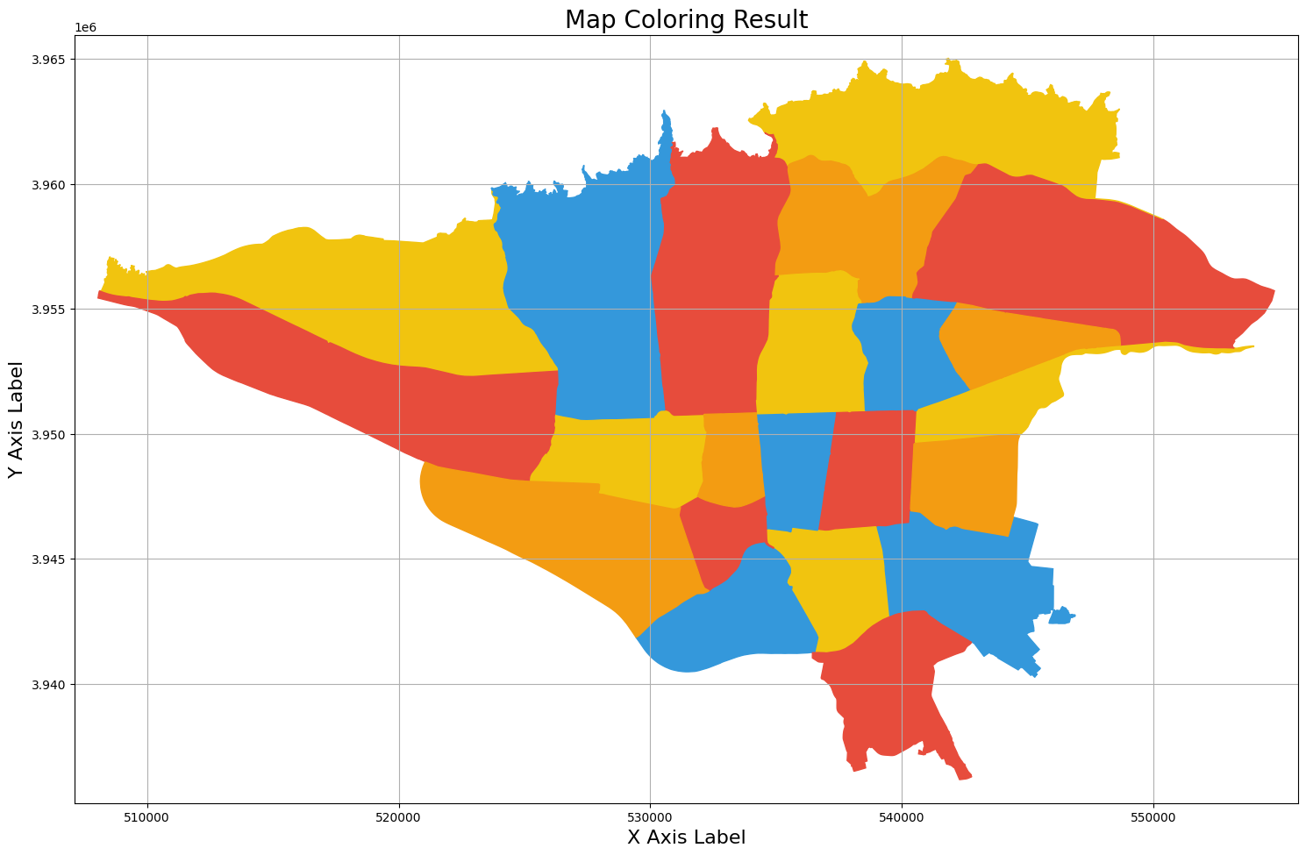

Slide 12
با تشکر از توجه شما

